Slide 1
Mock-Stock
Real time stock simulator
Philip Baumann, Dániel Polgár, Leo Scherer, Cédric Gasser

Slide 2
Inhalt
Vision
Vorgehen
Technologien
Positive Aspekte
Schwierigkeiten
Produkt Demo
Reflexion

Slide 3
Vision
Handeln mit Stocks
Echte Daten
Spielerprofil
Kein echtes Geld
Einführung zum Trading
Produktiv

Slide 4
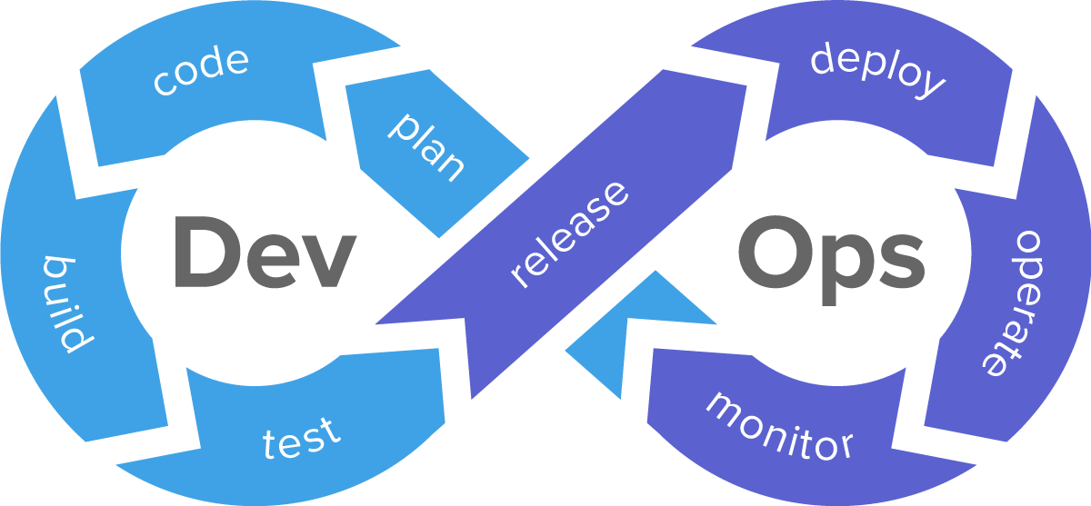
Vorgehen
Git
Grober Zeitplan
Scrum
User Stories
DevOps

Slide 5

Technologien
Python
Flask
Angular
Typescript
PrimeNG
Material Design
Docker
Github Actions
Bash

Slide 6

Positive Aspekte
Flask-Login
Projekt Setup
CI/CD Pipeline
Projektmanagement

Slide 7

Schwierigkeiten
Arbeitsaufteilung
Styles
Spielerprofil
Performance

Slide 8

Produkt Demo

Slide 9
Reflexion
Neue Technologien
Ziele Erreicht
Zeit eingehalten
Angemessene Niveau

Slide 10

Willst du den nächsten Wolf of Wall Street sein?

Slide 11

Dann eröffne noch Heute ein Account bei unserem Echtzeit Aktienmarkt Simulator
https://css-appli18.com

